Slide 1
Контрольная
работа
Вариант №0

Slide 2
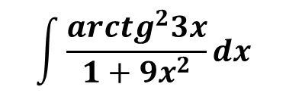
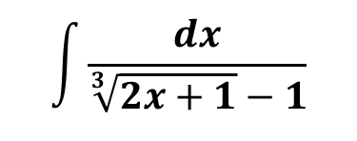
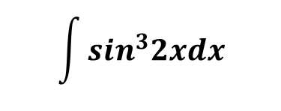
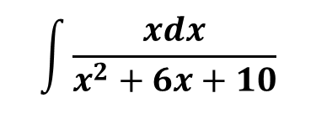
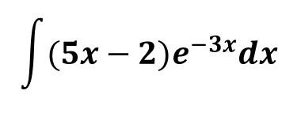
Вычислить неопределенный интеграл:
$$\int{\frac{{\left(x−1\right)}^{2}}{\sqrt{x}}dx}$$
Задача 1.
$$\int{\frac{{arctg}^{2}3x}{1+9x^{2}}dx}$$
Задача 2.
$$\int{(5x−2)e^{−3x}dx}$$
Задача 3.
$$\int{\frac{xdx}{x^{2}+6x+10}}$$
Задача 4.
$$\int{\sin^{3}2xdx}$$
Задача 5.
$$\int{\frac{dx}{\sqrt[3]{2x+1}−1}}$$
Задача 6.

Slide 3
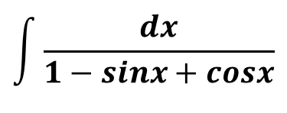
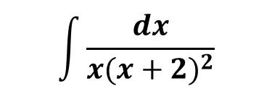
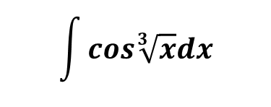
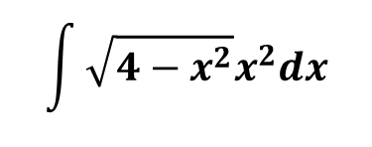
$$\int{\frac{dx}{{x(x+2)}^{2}}}$$
Задача 7.
$$\int{\frac{dx}{1−sinx+cosx}}$$
Задача 8.
$$\int{\sqrt{4−x^{2}}x^{2}dx}$$
Задача 9.
$$\int{cos\sqrt[3]{x}dx}$$
Задача 10.

Slide 4
Задача 1.
$$\int{\frac{{\left(x−1\right)}^{2}}{\sqrt{x}}dx=\int{\frac{x^{2}−2x+1}{\sqrt{x}}dx=\int{\left(\frac{x^{2}}{\sqrt{x}}−2\frac{x}{\sqrt{x}}+\frac{1}{\sqrt{x}}\right)}}dx=}$$
$$\int{x^{\frac{3}{2}}dx−2\int{x^{\frac{1}{2}}dx+\int{x^{−\frac{1}{2}}dx=\frac{x^{\frac{5}{2}}}{\frac{5}{2}}−2\frac{x^{\frac{3}{2}}}{\frac{3}{2}}+\frac{x^{\frac{1}{2}}}{\frac{1}{2}}+C}}=}$$
$$=\frac{2}{5}\sqrt{x^{5}}−\frac{4}{3}\sqrt{x^{3}}+2\sqrt{x}+C.$$

Slide 5
Задача 2.
Способ 1: с помощью замены переменных.
$$\int{\frac{{arctg}^{2}3x}{1+9x^{2}}dx=\left|\begin{matrix}t=arctg3x \\ dt=\frac{3dx}{1+9x^{2}} \\ \frac{dt}{3}=\frac{dx}{1+9x^{2}}\end{matrix}\right|=\int{\frac{t^{2}}{3}}}dt=\frac{1}{3}\int{t^{2}dt}=$$
$$=\frac{t^{3}}{9}+C=\frac{1}{9}{arctg}^{3}3x+C.$$
Способ 2: подведение под дифференциал.
$$\int{\frac{{arctg}^{2}3x}{1+9x^{2}}dx=\int{{arctg}^{2}3x \frac{d(arctg 3x)}{3}}=\frac{1}{9}{arctg}^{3}3x+C.}$$

Slide 6
Задача 3.
Метод интегрирования по частям.
$$\int{udv=uv−\int{vdu}}$$
$$\int{\left(5x−2\right)e^{−3x}dx=\left|\begin{matrix}u=5x−1 & du=5dx \\ dv=e^{−3x}dx & v=\frac{e^{−3x}}{−3}\end{matrix}\right|=}$$
$$=\left(5x−1\right)\frac{e^{−3x}}{−3}−\int{\frac{e^{−3x}}{−3}}∙5dx=−\frac{1}{3}\left(5x−1\right)e^{−3x}+\frac{5}{3}\int{e^{−3x}dx}=$$
$$=−\frac{1}{3}\left(5x−1\right)e^{−3x}+\frac{5}{3}∙\frac{e^{−3x}}{−3}+C=−\frac{1}{3}\left(5x−1\right)e^{−3x}−\frac{5}{9}e^{−3x}+C$$

Slide 7
Задача 4.
Воспользуемся методом выделения полного квадрата:
$$\int{\frac{xdx}{x^{2}+6x+10}=\frac{1}{2}\int{\frac{2xdx}{x^{2}+6x+10}=\frac{1}{2}\int{\frac{2x+6}{x^{2}+6x+10}}}}dx−\int{\frac{3dx}{x^{2}+6x+10}=}$$
$$=\frac{1}{2}\int{\frac{d(x^{2}+6x+10)}{x^{2}+6x+10}}−3\int{\frac{dx}{\left(x^{2}+6x+9\right)+1}=}\frac{1}{2}ln\left|x^{2}+6x+10\right|−$$
$$−3\int{\frac{d\left(x+3\right)}{{\left(x+3\right)}^{2}+1}=\frac{1}{2}ln\left|x^{2}+6x+10\right|−3arctg⁡(x+3)}+C$$

Slide 8
Задача 5.
Способ 1: с помощью замены переменной.
$$\int{\sin^{3}2xdx}=\int{\sin^{2}2x∙sin2xdx=}\left|\begin{matrix}t=cos2x \\ dt=−2sin2xdx \\ \sin^{2}2x=1−t^{2}\end{matrix}\right|=$$
$$=−\frac{1}{2}\int{\left(1−t^{2}\right)dt=−\frac{1}{2}t+\frac{1}{2}∙\frac{t^{3}}{3}+C=−\frac{1}{2}cos2x+\frac{1}{6}∙\cos^{3}2x+C }$$
Способ 2: подведение под дифференциал.
$$\int{\sin^{3}2xdx}=\int{\sin^{2}2x∙sin2xdx=−\frac{1}{2}\int{\left(1−\cos^{2}2x\right)d\left(cos2x\right)=}}$$
$$=−\frac{1}{2}cos2x+\frac{1}{2}∙\frac{\cos^{3}2x}{3}+C$$

Slide 9
Задача 6.
C помощью замены переменной.
$$\int{\frac{dx}{\sqrt[3]{2x+1}−1}=\left|\begin{matrix}2x+1=t^{3} \\ 2dx=3t^{2}dt \\ dx=\frac{3}{2}t^{2}dt\end{matrix}\right|=\frac{3}{2}\int{\frac{t^{2}dt}{t−1}=\frac{3}{2}\int{\frac{\left(t^{2}−1+1\right)dt}{t−1}}}=}$$
$$=\frac{3}{2}\int{\frac{\left(t^{2}−1\right)dt}{t−1}+\frac{3}{2}\int{\frac{dt}{t−1}=\frac{3}{2}\int{\left(t+1\right)dt+\frac{3}{2}\int{\frac{dt}{t−1}=}}}}$$
$$=\frac{3}{2}∙\frac{t^{2}}{2}+\frac{3}{2}t+\frac{3}{2}ln\left|t−1\right|+C=$$
$$=\frac{3}{4}\sqrt[3]{{\left(2x+1\right)}^{2}}+\frac{3}{2}\sqrt[3]{2x+1}+\frac{3}{2}ln\left|\sqrt[3]{2x+1}−1\right|+C$$

Slide 10
Задача 7.
Метод неопределенных коэффициентов .
$$\int{\frac{dx}{{x(x+2)}^{2}}}=\int{\left(\frac{A}{x}+\frac{B}{x+2}+\frac{C}{{\left(x+2\right)}^{2}}\right)}dx$$
$$\frac{1}{{x(x+2)}^{2}}=\frac{A}{x}+\frac{B}{x+2}+\frac{C}{{\left(x+2\right)}^{2}}=\frac{A{\left(x+2\right)}^{2}+Bx\left(x+2\right)+Cx}{{x(x+2)}^{2}}⇒$$
$$A{\left(x+2\right)}^{2}+Bx\left(x+2\right)+Cx=1$$
$$x=0⇒4A=1⇒A=\frac{1}{4};$$
$$x=−2⇒−2C=1⇒C=−\frac{1}{2};$$
$$x=−1⇒A−B−C=1⇒B=A−C−1=\frac{1}{4}+\frac{1}{2}−1=−\frac{1}{4};$$
$$\int{\frac{dx}{{x(x+2)}^{2}}=\frac{1}{4}\int{\frac{dx}{x}}−\frac{1}{4}\int{\frac{dx}{x+2}−\frac{1}{2}\int{\frac{dx}{{\left(x+2\right)}^{2}}}}=}$$
$$=\frac{1}{4}ln\left|x\right|−\frac{1}{4}ln\left|x+2\right|+\frac{1}{2\left(x+2\right)}+C$$

Slide 11
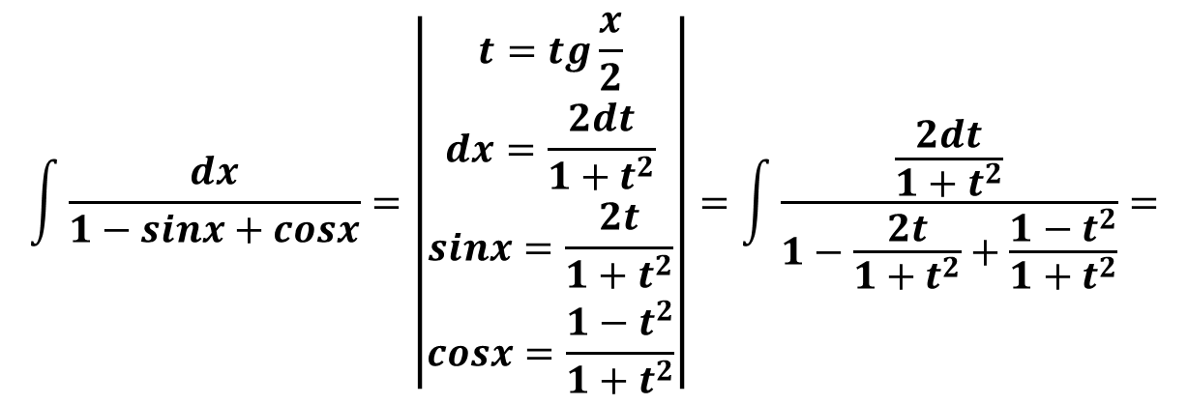
Задача 8.
Универсальная тригонометрическая замена.
$$\int{\frac{dx}{1−sinx+cosx}=\left|\begin{matrix}\begin{matrix}t=tg\frac{x}{2} \\ dx=\frac{2dt}{1+t^{2}}\end{matrix} \\ sinx=\frac{2t}{1+t^{2}} \\ cosx=\frac{1−t^{2}}{1+t^{2}}\end{matrix}\right|}=\int{\frac{\frac{2dt}{1+t^{2}}}{1−\frac{2t}{1+t^{2}}+\frac{1−t^{2}}{1+t^{2}}}}=$$
$$=\int{\frac{\frac{2dt}{1+t^{2}}}{\frac{1+t^{2}−2t+1−t^{2}}{1+t^{2}}}}=\int{\frac{2dt}{−2(t−1)}=−ln\left|t−1\right|+C=−ln\left|tg\frac{x}{2}−1\right|+C}$$

Slide 12
Задача 9.
$$\int{\sqrt{4−x^{2}}x^{2}dx=\left|\begin{matrix}x=2sint \\ dx=2cost dt \\ \sqrt{4−x^{2}}=2cost\end{matrix}\right|}=\int{2cost∙4\sin^{2}t∙2cost dt=}$$
$$=\int{2cost∙4\sin^{2}t∙2cost dt=\int{16\sin^{2}t\cos^{2}t dt=}}\int{4\sin^{2}2t}dt=$$
$$=4\int{\frac{1−cos4t}{2}}dt=2t−2\frac{sin4t}{4}+C=2t−sin2t∙cos2t+C$$
Вернемся к старой переменной .
$$x=2sint⇒t=arcsin\frac{x}{2}$$
$$\left.\begin{matrix}sint=\frac{x}{2} \\ cost=\frac{\sqrt{4−x^{2}}}{2}\end{matrix}\right|⇒ \begin{matrix}sin2t=2sint∙cost=\frac{x\sqrt{4−x^{2}}}{2} \\ cos2t=1−2\sin^{2}t=1−\frac{2x^{2}}{4}=\frac{2−x^{2}}{2}\end{matrix}$$

Slide 13
$$\int{\sqrt{4−x^{2}}x^{2}dx=\left|\begin{matrix}x=2sint \\ dx=2cost dt \\ \sqrt{4−x^{2}}=2cost\end{matrix}\right|=2t−sin2t∙cos2t+C=}$$
$$=2arcsin\frac{x}{2}−\frac{x\sqrt{4−x^{2}}}{2}∙\frac{2−x^{2}}{2}+C=2arcsin\frac{x}{2}−\frac{x\left(2−x^{2}\right)\sqrt{4−x^{2}}}{4}+C$$

Slide 14
Задача 10.
Замена переменной и интегрирование по частям.
$$\int{cos\sqrt[3]{x}dx=\left|\begin{matrix}x=t^{3} \\ dx=3t^{2}dt\end{matrix}\right|=3\int{t^{2}cost dt=\left|\begin{matrix}u=t^{2} & du=2tdt \\ dv=cost dt & v=sint \end{matrix}\right|=}}$$
$$=3t^{2}sint−6\int{t sint dt=\left|\begin{matrix}u=t & du=dt \\ dv=sint dt & v=−cost\end{matrix}\right|=}$$
$${=3t}^{2}sint +6tcost−6\int{cost dt={3t}^{2}sint +6tcost−6sint+C=}$$
$$=3\sqrt[3]{x^{2}}sin\sqrt[3]{x}+6\sqrt[3]{x}cos\sqrt[3]{x}−6sin\sqrt[3]{x}+C$$

